Slide 1
Presentatie AccountManagement Club – 28 nov. 2019

Slide 2
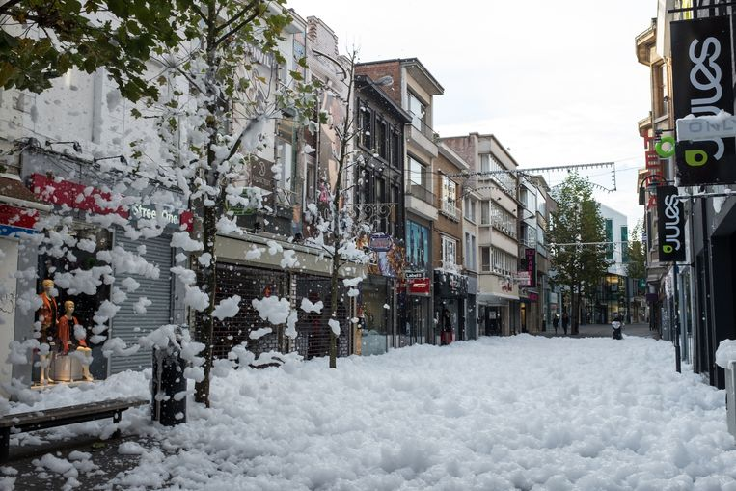

Slide 3
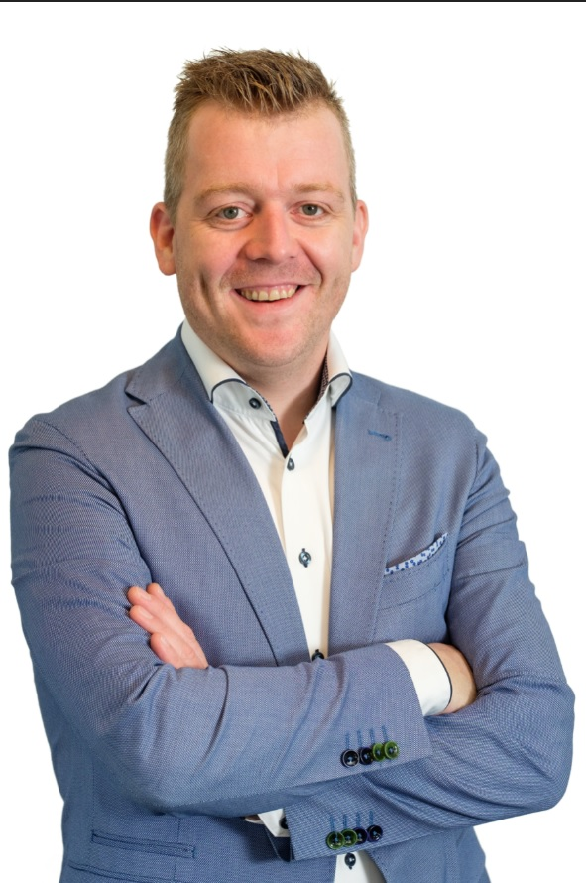
Jacco Bijker, 37 jaar - Hardenberg (Overijssel)
12 jaar actief in commerciële rollen - 6 jaar als ondernemer
HBO CE & Post – HBO senior accountmanagement, SCPS
markten: maakindustrie, ICT, zakelijke dienstverlening, automotive
Werkzaam met:
ondernemers die zelf eindverantwoordelijk zijn voor sales
salesprofessionals binnen MKB bedrijven tot ± 100 medewerkers
Kernwaarden:
Pionieren
Resultaatgericht
Open
Zingeving
Mijn missie: Van ondernemers betere verkopers maken.

Slide 4
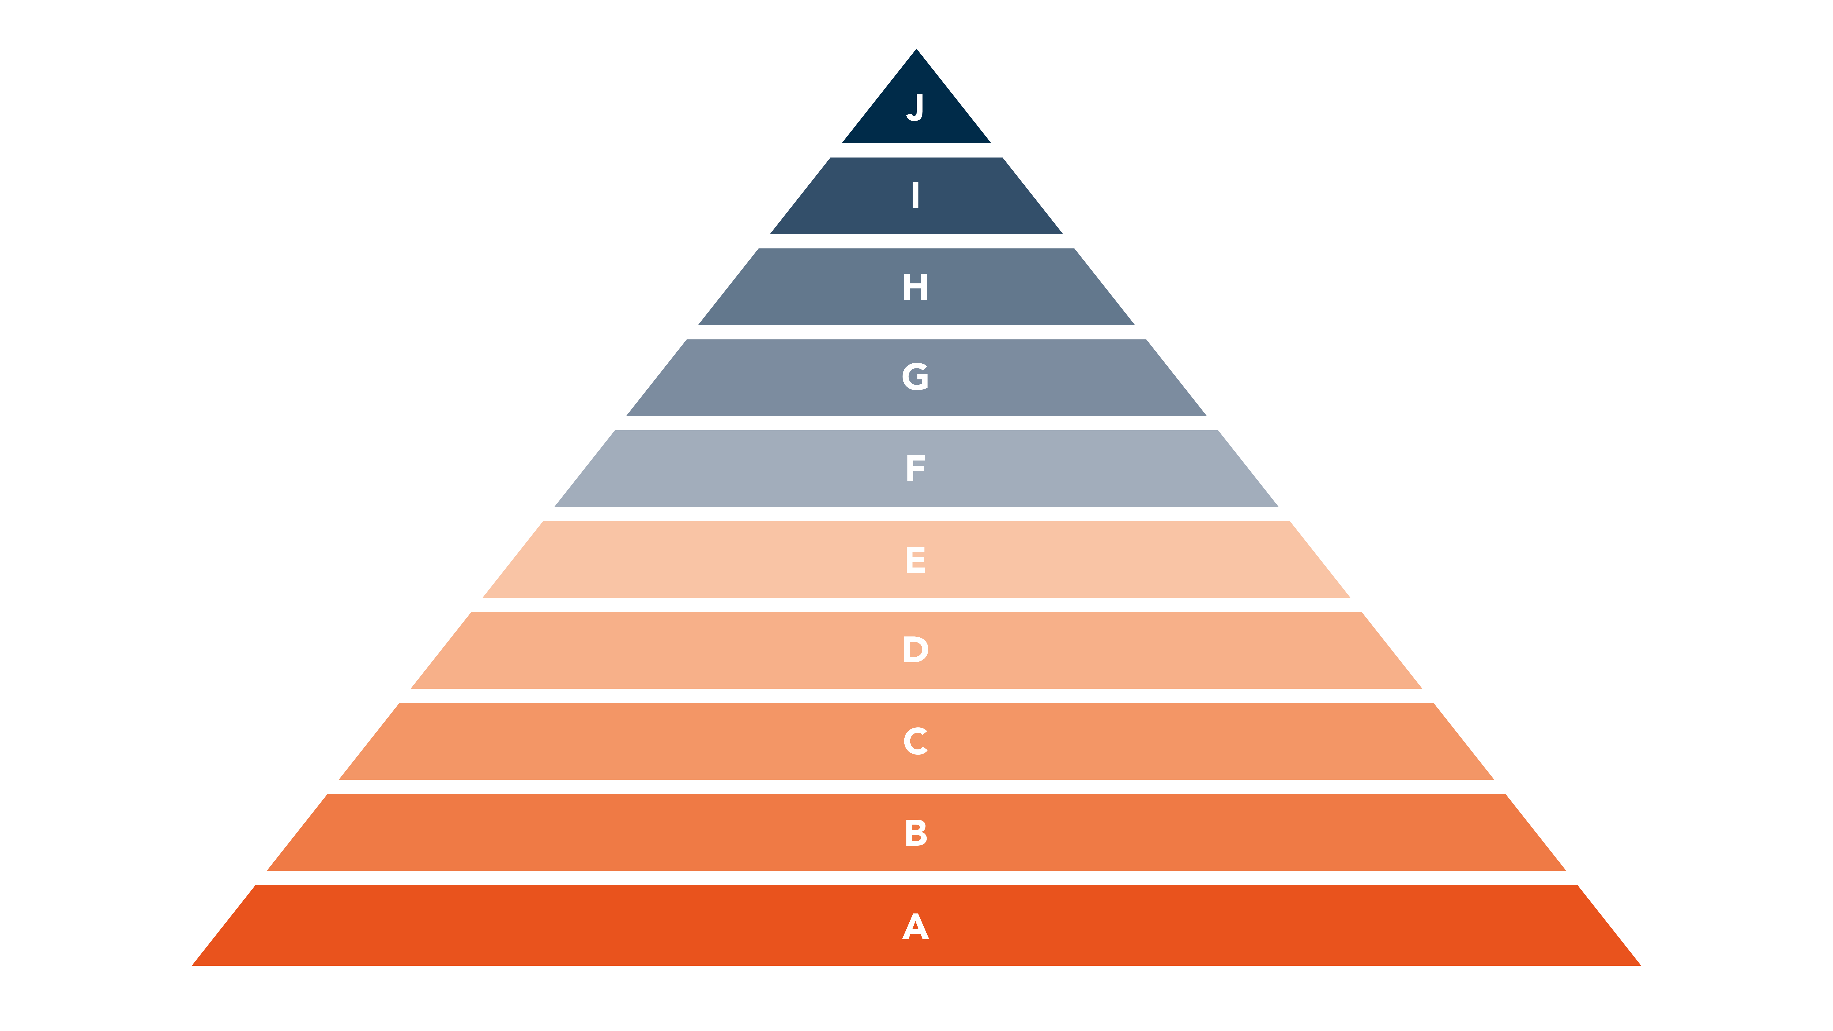

Slide 5
Hoe goed ben jij in het structureel nieuwe klanten vinden?

Slide 9
Openingszin:
“ Dag (naam contactpersoon),
u/je spreekt met JOUW NAAM van BEDRIJFSNAAM, goedemorgen/goedemiddag.”

Slide 10
Tweede zin:
“ Als mijn informatie correct is ben u …. Heb ik dat juist?”
“ U bent … als ik het juist heb, klopt dat?”
“Klopt het dat u als …. Verantwoordelijk bent voor …?”
“Ik ben op zoek naar diegene die binnen uw bedrijf verantwoordelijk is voor … ben ik daarvoor bij u aan het juiste adres?”
“Als ik het goed begrepen heb bent u …. , klopt dat?”

Slide 11
Derde zin:
“ Wat ik merk vanuit ons bedrijf … trouwens, bel ik u even gelegen? Dat er regelmatig problemen ontstaan bij/voor de (AFDELING/VERANTWOORDELIJKE) wanneer/bij (PROBLEEM), etc. en daardoor (PIJN) en (GEVOLG) verloren gaat.
In hoeverre herken(t) jij/u dit? ”

Slide 12
Vierde zin:
“ Wij hebben een aantal handige tips die wellicht ook voor jou/u van toepassing zijn, mag ik je/u, voordat ik de tips deel, je/u hierover kort enkele vragen over stellen? ”
Feitvragen
Open vragen
L.S.D.

Slide 13
Vijfde zin:
“ Ik heb u/je veel uitdagingen horen noemen en ik heb sterk de indruk dat onze oplossingen waardevol voor u/je zouden kunnen zijn. Sta(at) u/jij er voor open om hier persoonlijk met mij over door te spreken? ”

Slide 14
Samengevat:
Goede voorbereiding loont
Toon, snelheid & stemniveau = bepalend
Volgorde toepassen
‘Bel ik gelegen moment’ verpakken
Voer een echt gesprek

Slide 16
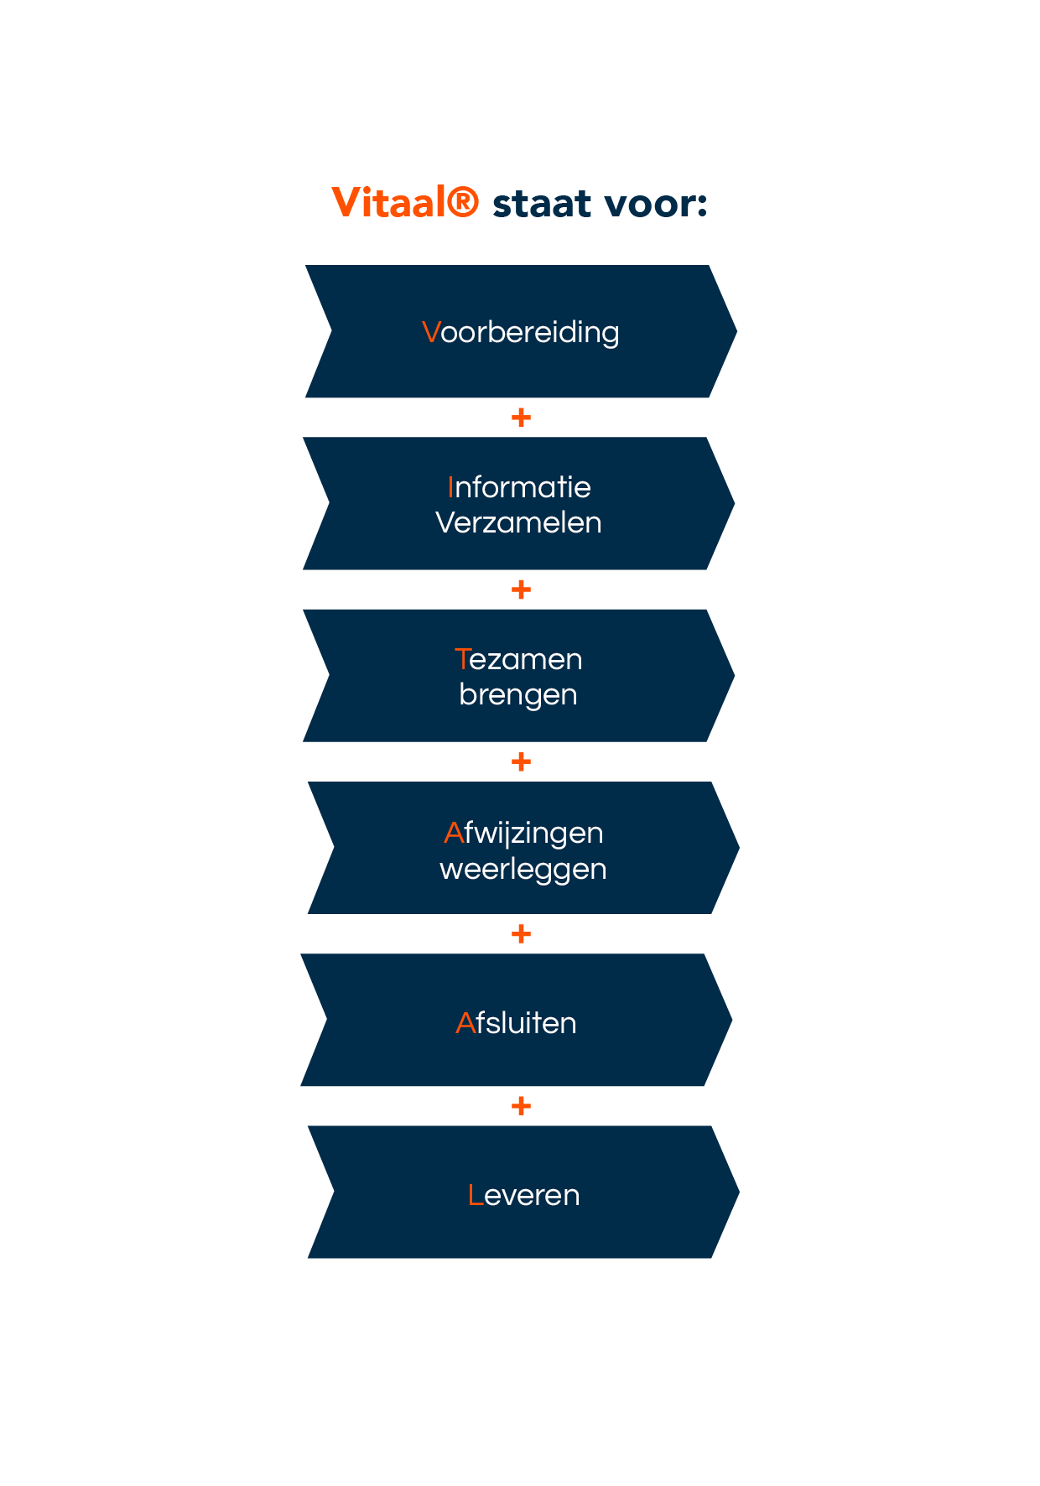

Slide 17
Opening
DIPpen
Algemene info verzamelen
C) Probleemanalyse

Slide 18
Heldere probleem definitie
Bereid om over een oplossing te praten
Oplossing demonstreren

Slide 19
Heldere probleem definitie
Heldere probleem definitie

Slide 20
Heldere probleem definitie
Implicatievragen
Wanneer wel:
Wanneer problemen aanzienlijk zijn
Wanneer problemen onduidelijk zijn
Wanneer problemen herdefiniëring vereisen
Wanneer niet:
Te vroeg in verkoopproces
Bij implicaties die jij niet op kan lossen
Op gevoelige gebieden

Slide 21
B) Bereid om over oplossing te praten
Vragen die gaan over het nuttig effect(en) als het probleem opgelost is
Hiermee:
Voorkom je bezwaren
Vergroot je behoefte en verlangen
Focus op resultaat van de oplossing
Onderzoeken van expliciete behoeften
Zijn positief, nuttig en constructief omdat focus op oplossing is
Laat de klant een beeld uitspreken hoe zijn wereld eruit ziet na implementatie van jouw oplossing

Slide 22
Welke vraag is een implicatievraag en welke vraagt naar het nuttig effect?
Wanneer u uw jaarlijkse (probleem) met 20% zou verminderen, wat zou u met de besparing doen?
Hoeveel is de achterstand toegenomen door de verhuizing?
Wanneer we uw orderverwerkingscyclus met twee dagen zouden kunnen verkorten, hoeveel extra computers zou u dan per week kunnen verkopen?
Maakt u zich zorgen over de onbetrouwbaarheid van het huidige systeem?
Hebt u door het personeelsgebrek belangrijke afspraken niet na kunnen komen?
Zou het helpen wanneer ik u een manier kon laten zien om het probleem van vieze vloerkleden op te lossen?

Slide 23
C) Oplossing demonstreren
Kenmerken te vroeg – koper denkt €€
Voordelen niet noemen zonder behoefte onderzoek
Beloften alleen koppelen aan expliciete behoefte

Slide 26
Samengevat:
DIPpen
Gebruik de juiste volgorde van je vragen
Verplaats problemen van impliciet -> expliciet
Bijt op je tong
Laat je potentiele klant ZELF de puzzel leggen

Slide 27
Hartelijk dank voor jullie aandacht!
Whitepaper over acquisitie ontvangen?
↓
Connect met mij: https://www.linkedin.com/in/jaccobijker/
Website: www.salesengines.nl
Email: bijker@salesengines.nl

